Slide 1

учебные материалы по дисциплине
ИСТОРИЯ
с древнейших времен
до наших дней
Автор: Дмитроченков А.Е.
Брянское государственное училище олимпийского резерва 2015 г.

Slide 2

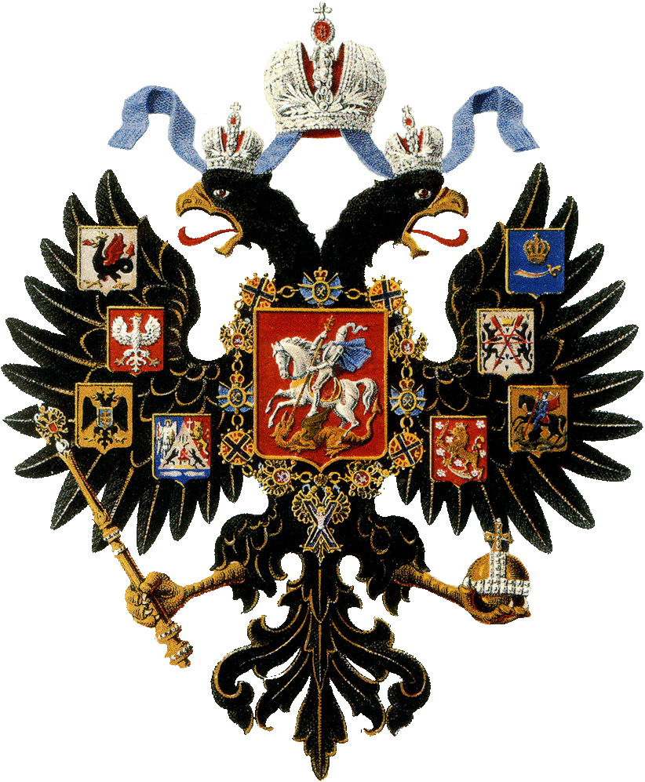
РОССИЙСКАЯ ИМПЕРИЯ
ВО ВТРОЙ ПОЛОВИНЕ xix
века
III
Александр
(1881 – 1894)
ВНЕШНЯЯ ПОЛИТИКА

Slide 3
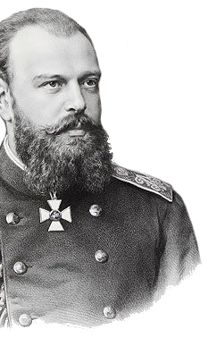
ВНЕШНЯЯ ПОЛИТИКА
Царствование императора Александра III было ознаменовано небывалым периодом мира.
Поддерживание законного порядка на Балканах
Поддержка мирных отношений со всеми странами
Установление границ на юге Средней Азии
Закрепление России на новых территориях Дальнего Востока.

Slide 4
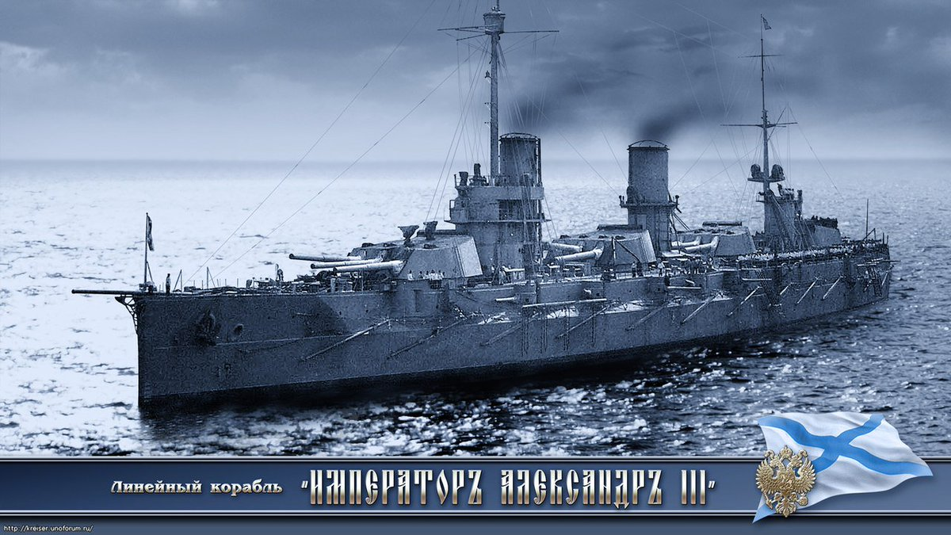
СТРОИТЕЛЬСТВО ФЛОТА
В царствование было спущено на воду 114 новых военных судов, в том числе 17 броненосцев и 10 бронированных крейсеров; русский флот занял 3-е место в мире после Англии и Франции

Slide 5
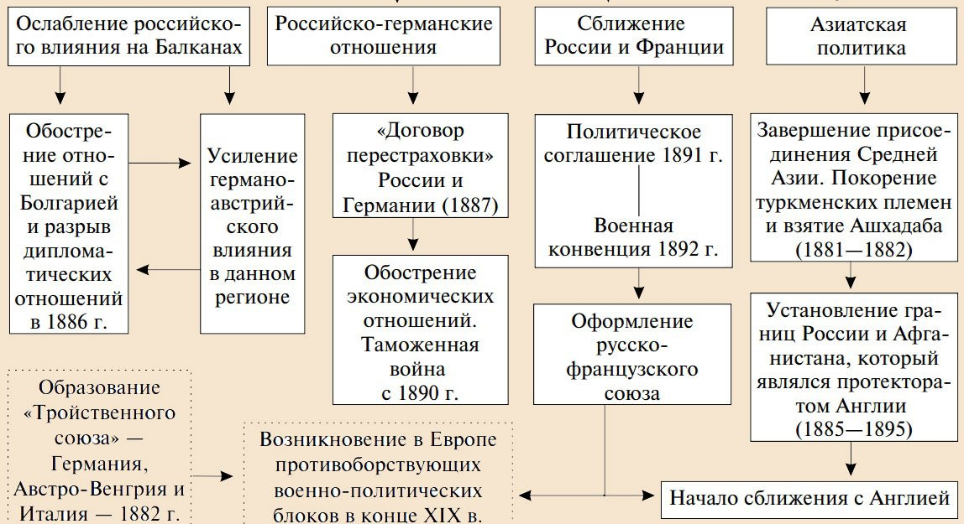
ВНЕШНЯЯ ПОЛИТИКА
Хотя Россия и занимала уверенное положение в Европе, но в конце XIX века обозначились трудности, связанные с растущими интересами ведущих капиталистических стран и, прежде всего – Германии.

Slide 6
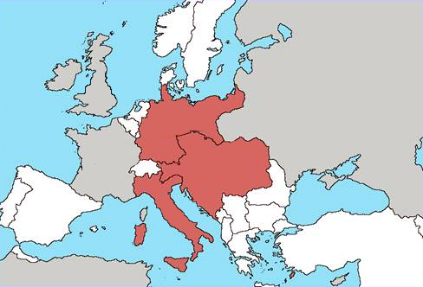
ВНЕШНЯЯ ПОЛИТИКА
- Тройственный союз 1882 г.
- Военная конвенция 1892 г.
Россия
Англия
Германия
Франция
Австро-Венгрия
Италия

